Slide 1
Toán 2
Tập 1
Tuần 13
Bài 37: Luyện tập chung – tiết 2

Slide 3
Ong Non đang đi tìm những bông hoa để hút mật. Nhưng chú Ong Non muốn hút được mật hoa thì phải trả lời đúng các câu hỏi. Em hãy giúp Ong Non hút được thật nhiều mật hoa nhé!

Slide 4
100 – 25 =?
A. 65
B. 75
C. 85
D. 95

Slide 5
100 – 20 – 40 = ?
A. 40
B. 80
C. 20
D. 30

Slide 6
22 + 33 + 44 = ?
A. 90
B. 88
C. 100
D. 99

Slide 7
79 + 21 = ?
A. 80
B. 90
C. 100
D. 99

Slide 8
LUYỆN TẬP THỰC HÀNH

Slide 9
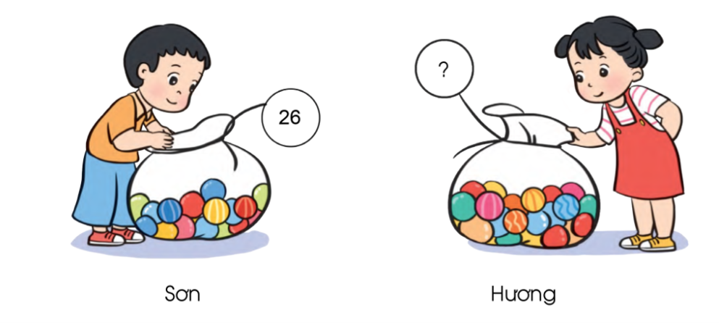
Tính
Sơn có 26 quả bóng, Hương có nhiều hơn Sơn 14 quả. Hỏi Hương có bao nhiêu quả bóng?
4
Bài giải:
Hương có số quả bóng là:
26 + 14 = 40 (quả)
Đáp số: 40 quả bóng

Slide 10
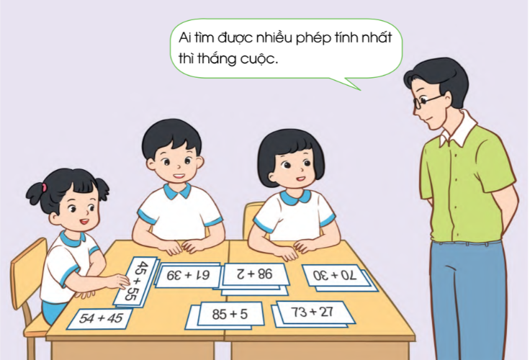
Tính
5
Trò chơi: “Tìm phép cộng có kết quả bằng 100”

Slide 11
Tính
“Tìm phép cộng có kết quả bằng 100”
HƯỚNG DẪN
Học sinh chia 2 đội chơi. Đội nào nêu đúng phép tính được hái 1 quả táo.
Đội nào nêu đúng phép tính, thầy cô kích chuột vào 1 quả táo bất kì của cây táo thuộc đội đó, quả táo sẽ rơi xuống. Đội nào hái được nhiều táo hơn sẽ thắng.
Thầy cô gõ phép tính của HS nêu vào ô màu vàng giữa màn hình để HS khác dễ theo dõi.
Kích chuột vào màn hình để chuyển sang slide tiếp theo
Đội Nam
Đội Nữ

Slide 12
Em hãy chia sẻ những điều học được qua bài này.

Slide 13
Chào tạm biệt các con.

Slide 15
Ong Non đang đi tìm những bông hoa để hút mật. Nhưng chú Ong Non muốn hút được mật hoa thì phải trả lời đúng các câu hỏi. Em hãy giúp Ong Non hút được thật nhiều mật hoa nhé!

Slide 16
Ong Non đang đi tìm những bông hoa để hút mật. Nhưng chú Ong Non muốn hút được mật hoa thì phải trả lời đúng các câu hỏi. Em hãy giúp Ong Non hút được thật nhiều mật hoa nhé!

Slide 17
A. 65
B. 75
100 – 25 =?
C. 85
D. 95

Slide 18
100 – 25 =?
A. 65
B. 75
C. 85
D. 95

